Slide 1
Маркировка товаров
Технический специалист отдела ЭДО и Маркировки Блинова Алина
ООО «Компания ПРОКС»

Slide 2
Какие товары уже подлежат маркировке?
Пиво и пивные напитки
Молочная продукция
Упакованная вода
Соки и безалкогольные напитки
Табак, Альтернативный табак Никотинсодержащая продукция
Товары легкой промышленности (одежда, белье постельное, столовое, туалетное и кухонное)
Обувь
Духи и туалетная вода
Антисептики
БАДы
Медицинские изделия
Шины и покрышки
Шубы
Фотоаппараты и лампы-вспышки
Кресла-коляски

Slide 3
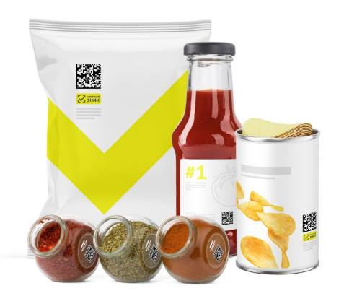
Пилотные группы
Детские игрушки
Парфюмерно-косметическая продукция и бытовая химия (пилот завершён)
Печатная продукция
Радиоэлектроника
Оптоволокно
Титановая металлопродукция
Полимерные трубы
Сладости
Отопительные приборы
Пиротехника
Кабельно-проводниковая продукция
Слабый алкоголь
Бакалея
Моторные масла
Автозапчасти

Slide 4
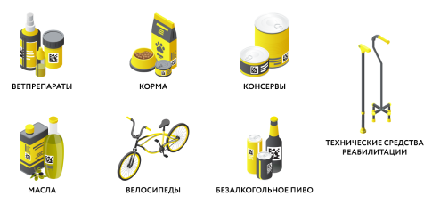
С 1 сентября 2024 –
Старт обязательной маркировки по 7 новым группам
Безалкогольное пиво
Растительные масла
Корма для животных
Ветеринарные препараты
Технические средства реабилитации
Консервированные продукты
Велосипеды

Slide 5
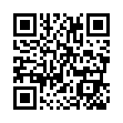
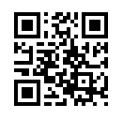
Как определить, подлежит ли товар маркировке?
Перечень товаров, подлежащих обязательной маркировке представлен на официальном портале.
Перед началом работы необходимо обратиться к разрешительной документации на товары (Сертификат соответствия или Декларация о соответствии), если в ней присутствует код ТН ВЭД или ОКПД2 из перечня, то такой товар подлежит обязательной маркировке средствами идентификации.
Для производителей и импортеров наличие разрешительной документации обязательно.
Если нет разрешительной документации, принадлежность вашего товара к маркировке можно определить самостоятельно по внешнему виду и описанию кодов ТН ВЭД и ОКПД2 в интернете.
https://честныйзнак.рф/
https://prox-it.ru/

Slide 6
Сроки обязательной маркировки по новым группам
Старт обязательной регистрации в системе маркировки
Все участники оборота товаров должны подать заявление на регистрацию в системе маркировки.
Старт обязательной маркировки для производителей и импортеров
К этой дате участникам оборота необходимо полностью настроить процессы по заказу кодов, их нанесению на товары с подачей отчета о нанесении, оплате кодов и вводу в оборот.
Запрет оборота немаркированной продукции
С этой даты не допускается оборот немаркированной продукции, произведенной или ввезенной на территорию РФ.
Старт подачи сведений о выводе из оборота
Участники оборота товаров, осуществляющие розничную реализацию, с этой даты обязаны подавать сведения в систему о выводе из оборота маркированных товаров с использованием контрольно-кассовой техники.
Старт передачи сведений об обороте товаров по ЭДО
Становится обязательной передача в систему маркировки сведений о переходе права собственности на продукцию посредством подачи УПД через ЭДО.

Slide 7
Сроки обязательной маркировки по новым группам
Товарная группа / Обязательная дата | Старт регистрации в системе маркировки | Старт маркировки для производителей и импортеров | Маркировка остатков | Запрет оборота немаркированной продукции | Старт передачи сведений о выводе из оборота при розничной реализации | Старт передачи сведений об обороте по ЭДО
Безалкогольное пиво | 01.09.24 | 01.10.24 | - | 01.10.25 | 01.04.25 | 01.03.26
Растительные масла |  | 01.10.24, 01.02.25 | - | - | 01.11.25 | 01.11.25
Корма для животных |  | 01.10.24 | - | 01.10.24, 01.03.25 | 01.09.25 | 01.09.25
Ветеринарные препараты |  | 01.10.24 | - | 01.10.24 | 01.03.25 | 01.03.26
Технические средства реабилитации |  | 01.10.24 | 01.10.24 | 01.03.25 | 01.03.25 | 01.09.25
Технические средства реабилитации
Консервированные продукты |  | 01.12.24, 01.03.25 | - | - | 01.10.26 | 01.10.26
Велосипеды |  | 01.09.24 | 01.11.24 | 01.03.25 | - | -

Slide 8
Сроки обязательной маркировки
товаров легкой промышленности в 2025 году
Маркировка остатков товаров легкой промышленности «первого слоя**»
**Первый слой — это изделия и одежда, имеющие полный или продолжительный контакт с кожей.
К ним относятся:
белье
чулки и носки, колготы и пр. чулочно – носочные изделия
корсеты и лифчики
пижама и сорочки, халаты
купальники
шарфы, шали, шейные платки, галстуки
перчатки, рукавицы, митенки
майки, фуфайки с рукавами и пр.
детская одежда и принадлежности к детской одежде
летние головные уборы и пр.
С 1 марта 2025 г. – старт обязательной маркировки, запрет производства и оборота новых товаров без маркировки.
С 1 августа 2025 г. – запрет реализации (продажи) немаркированных остатков.
До 31 октября 2025 г. необходимо ввести в оборот товарные остатки.

Slide 9
Маркировка остатков товаров

Slide 10
Пошаговый план
1. Оформить усиленную
квалифицированную
электронную подпись (УКЭП)
2. Зарегистрироваться
в системе маркировки
«Честный знак»
3. Настроить обмен
электронными документами
с поставщиками (ЭДО)
4. Промаркировать остатки
продукции, подлежащей
обязательной маркировке
5. Обновить кассовое ПО для торговли маркированными товарами
6. Оснастить торговую точку необходимым оборудованием:
компьютером для обмена
документами с поставщиками через ЭДО,
2D сканером,
принтером этикеток
для маркировки остатков
7. Обучить сотрудников новому процессу работы

Slide 11
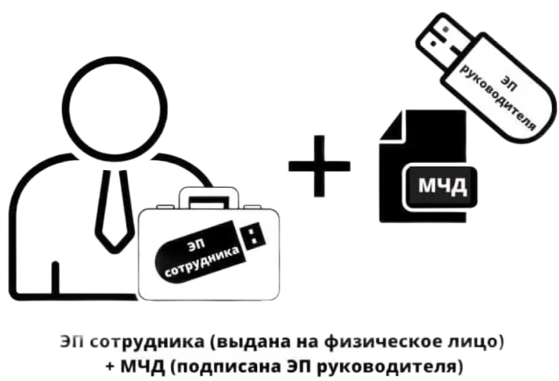
Электронная подпись
В соответствии с 476-ФЗ с 01.01.2022 года выпуск электронных подписей для руководителей юридических лиц и ИП осуществляет Удостоверяющий центр ФНС или офисах доверенных лиц УЦ ФНС.
Первичный выпуск электронной подписи осуществляется только с личным визитом для идентификации личности.
Для работы с маркированными товарами вы также можете выпустить электронную подпись на физическое лицо – сотрудника. И указать в машиночитаемой доверенности полномочия по подписанию Поступлений и/или Реализаций.

Slide 12
Регистрация в ГИС МТ
Новым участникам оборота товаров необходимо выполнить следующие действия:
Настроить рабочее место для использования электронной подписи
Установить КриптоПро ЭЦП Browser Plugin и расширение для браузера
Зарегистрироваться в Государственной информационной системе мониторинга за оборотом товаров по сертификату электронной подписи
Заполнить раздел «Профиль» в личном кабинете «Честный знак» актуальными данными, открыть товарный группы
Заключить Договор на предоставление данных с оператором ЦРПТ
Пополнить лицевой счет для заказа кодов маркировки (если вы производитель, импортер или маркируете остатки)

Slide 13
Электронный документооборот
Участники оборота товаров обязаны осуществлять отгрузку/приемку маркированных товаров путем создания универсального передаточного документа (УПД) с указанием вида сделки посредством системы электронного документооборота (ЭДО).
Для этой цели подойдут любые операторы:
1С-ЭДО
Надежный сервис в знакомом интерфейсе; встроен в типовые программы 1С:Предприятие и не требует временных затрат по настройке.
ЭДО СБИС
Оперативно обновляется в соответствии с законодательством, гибко настраивается в случае приемки на складе, встраивается в Эвотор.
И другие

Slide 14
Передача прав собственности
При передаче права собственности на маркированные товары, а также в рамках договоров комиссии, агентских договоров (в том числе реализации на маркетплейсах с их склада):
Формируется УПД (с указанием вида сделки), УКД
Подписывается электронной подписью
Получатель проверяет УПД и утверждает своей УКЭП
После подписания двух сторон документ автоматически регистрируется в ГИС МТ (системе Честный знак)
Документ формируется и подписывается в срок не более 3 рабочих дней со дня отгрузки (передачи или приемки), но не позднее дня передачи этих товаров третьим лицам.

Slide 15
Статистика отклонений
Отклонение – нарушение или признак потенциального нарушения обязательных требований при обороте товаров, подлежащих обязательной маркировке, по сделке участника оборота товаров, выявленной в ГИС МТ.
В едином личном кабинете доступны:
Статистика по отклонениям в разрезе товарных групп
Выгрузка отклонений из ЕЛК с информацией о кодах, адресе торговой точки и документе, на основании которого выявлено отклонение

Slide 16
Статистика отклонений

Slide 17
Статистика отклонений
Информация об отклонениях представлена в разрезе:
Товарной группы,
Категории отклонений,
Регион,
Период;
Для создания задания на выгрузку со сведениями по отклонениям нажмите «Скачать»

Slide 18
Виды отклонений
Повторные продажи – поступление в ГИС МТ сведений о повторном выбытии одного кода при розничной реализации
некорректное оформление возврата / обмена товара
некорректное оформление «мелкого опта»
нанесение на несколько товаров одинакового кода маркировки
Оборот товаров участниками, незарегистрированными в ГИС МТ – поступление в ГИС МТ документов от участника рынка не зарегистрированного в ГИС МТ или товарной группе

Slide 19
Виды отклонений
Нарушения установленных цен (МРЦ и ЕМЦ) – поступление в ГИС МТ фискальных документов с ценой продажи ниже/выше МРЦ или ниже ЕМЦ
ошибки округления при формировании кассовых документов
реализация товаров с нарушением регулируемых цен
Оборот товаров с истекшим сроком годности – поступление фискальных документов, содержащих коды маркировки с истекшим сроком годности
Оборот товаров с несоответствующим статусом – поступление в систему сведений об обороте товаров, имеющих несоответствующий статус
отсутствие сведений о вводе в оборот (в т.ч. и отсутствие положительного решения ФТС), обороте, выводе или возврате в оборот

Slide 20
Отклонения по Разрешительному режиму
Продажа товара без проверки КМ — поступление фискальных документов с кодами маркировки, проверка которых не была выполнена в ГИС МТ
при сканировании кода маркировки в чек касса не смогла получить ответ от системы маркировки в режиме онлайн
Не является нарушением ОТ - поступление фискальных документов с кодами маркировки, проверка которых не была выполнена в ГИС МТ, но обязательная дата разрешительного режима еще не наступила

Slide 21
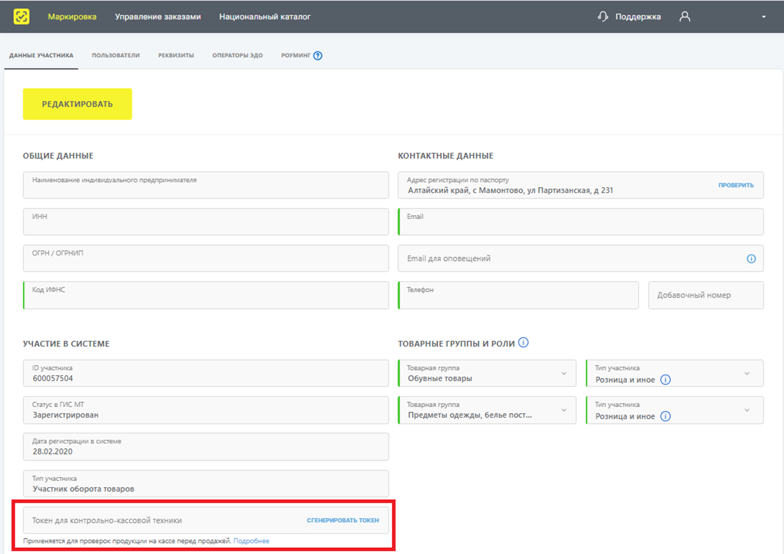
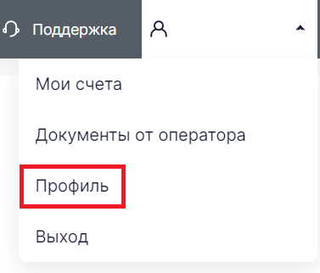
Токен для контрольно-кассовой техники

Slide 22
Какая информация передается в Честный знак?
- Поступления
В разделе «Документы/Входящие» отображаются документы, сформированные через стороннего Оператора ЭДО.
После проверки документ отобразится в разделе со статусом «Обработан успешно».

Slide 23
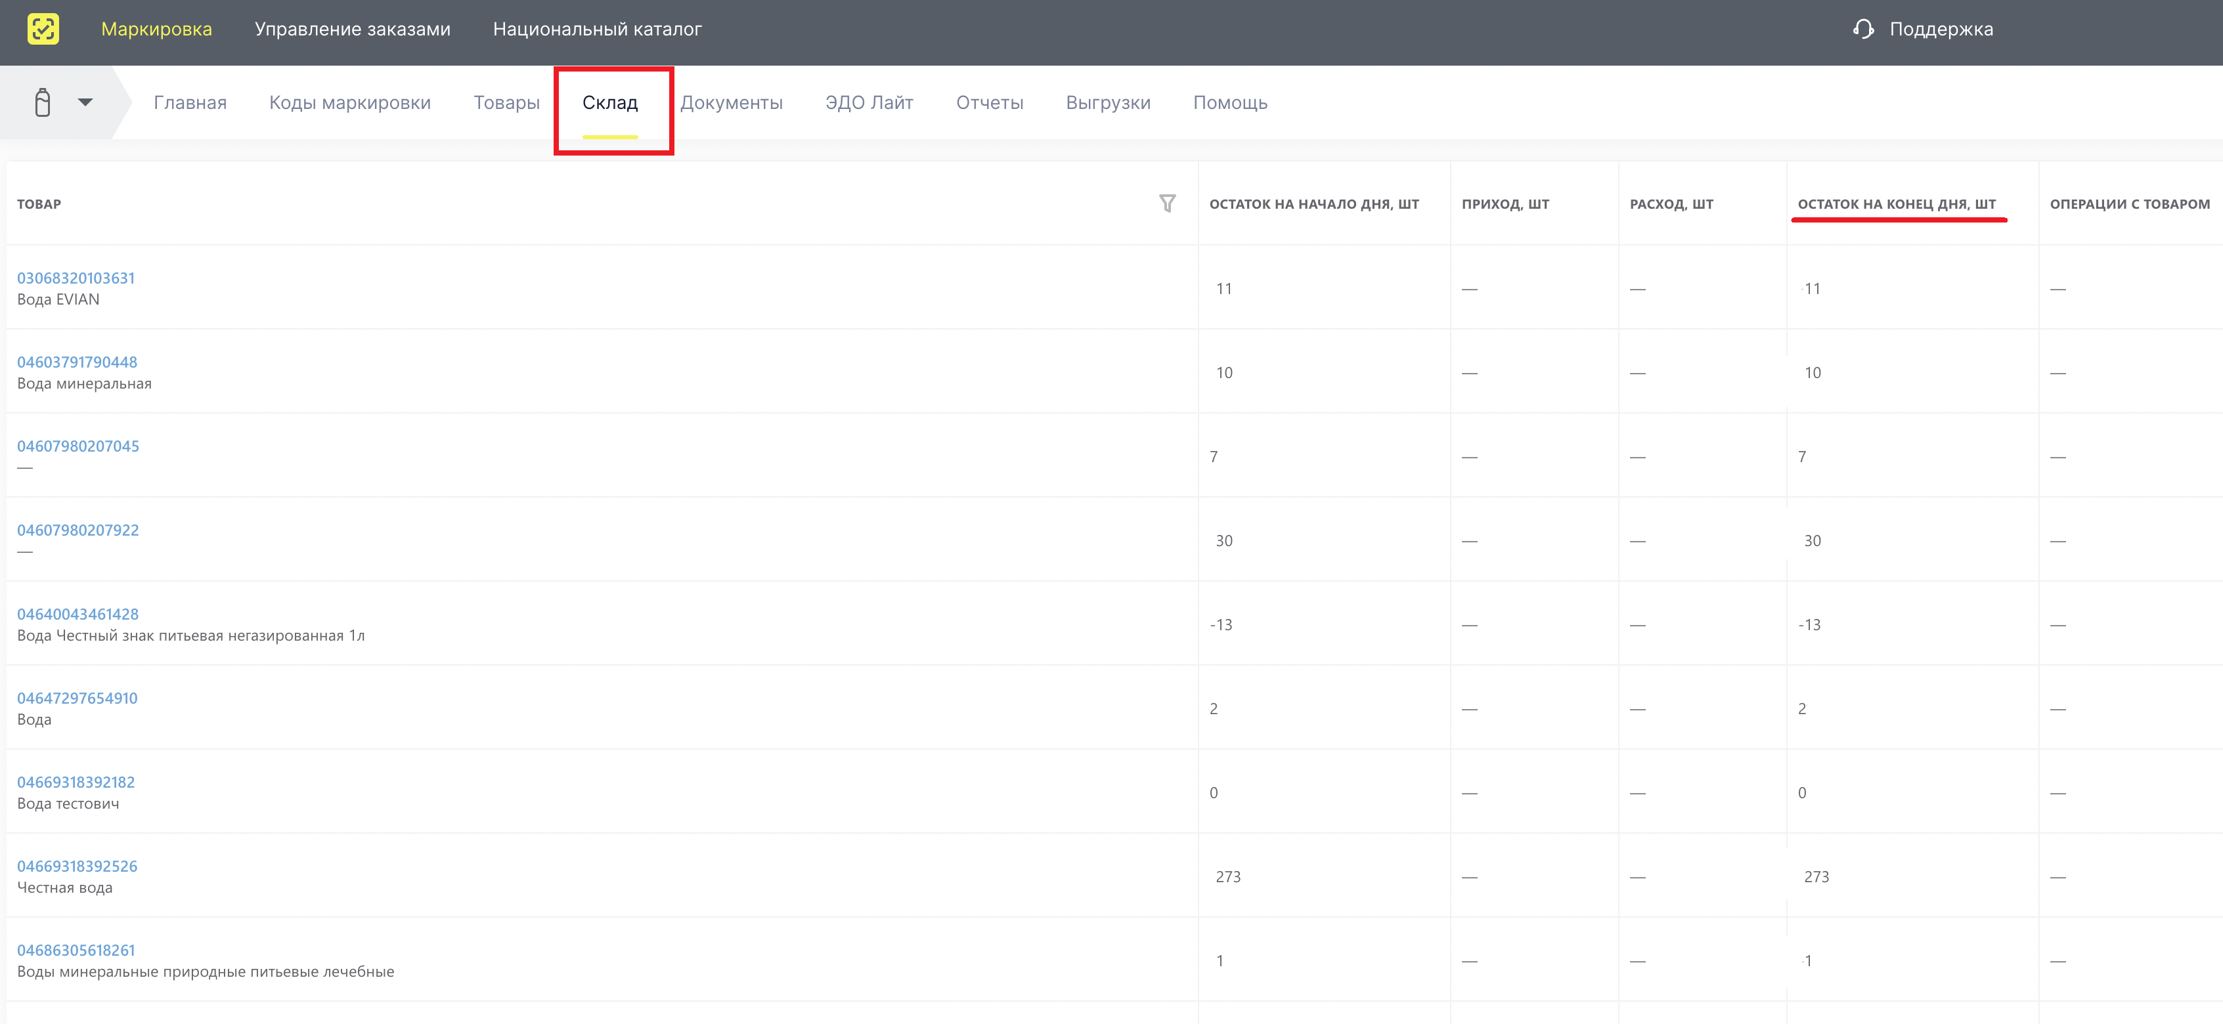
Виртуальный склад – коды в объемно-сортовом учете

Slide 24
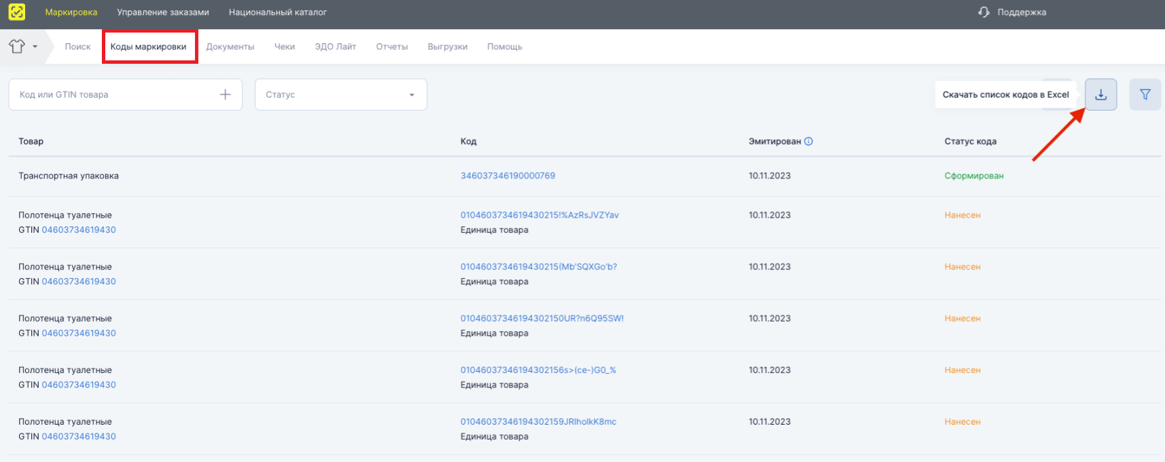
Коды маркировки в поэкземплярном учете

Slide 25
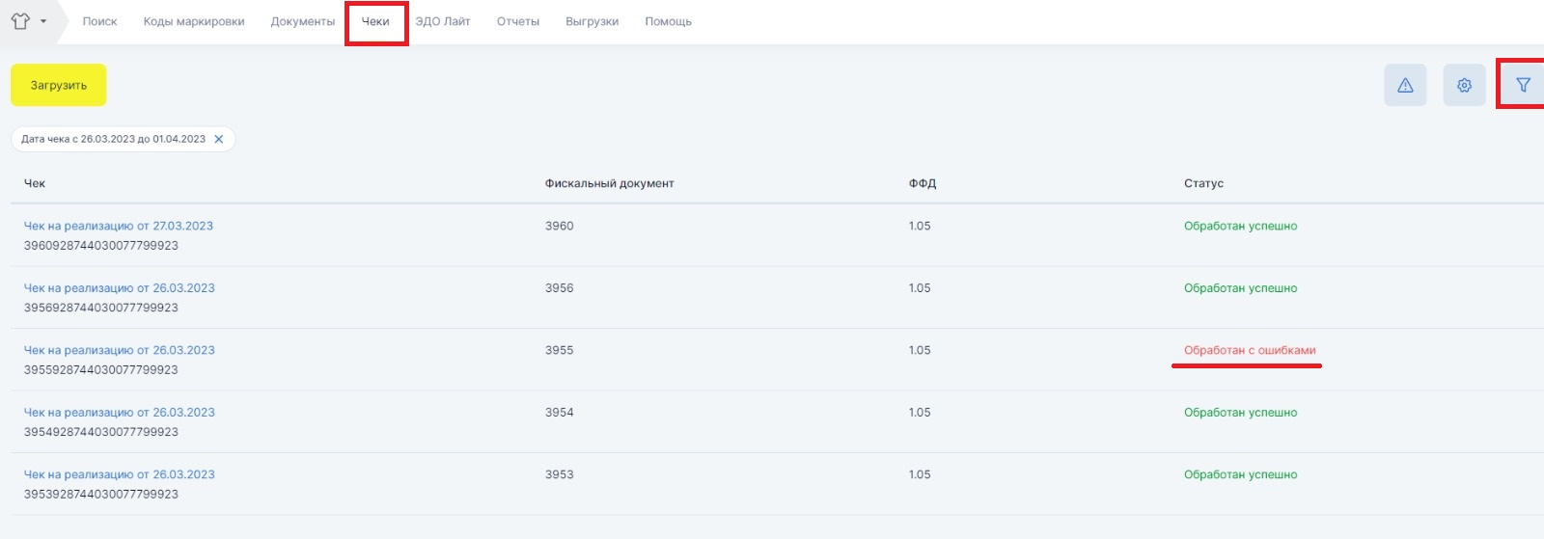
Какая информация передается в Честный знак?
Фильтр по Дате; Номеру;
по Статусу:
Успешно, С ошибками, Частично обработан;
И др. параметрам
- Чеки

Slide 26
Отдел ЭДО и Маркировки
Тел. (3852) 507-600
Будем рады сотрудничеству!

